Slide 1
거북목 예방 및 자세 교정 시스템 프로젝트 결과 발표자료
2022년 2학기 어드벤처디자인(002) 프로젝트
2조 (팀명 정컴침팬지) 발표자료
202255567 안준영 202255521 김민욱 202255597 장건호
Adventure Design
Notes:
발표 시작하겠습니다.
안녕하세요! 저희는 거북목 예방 및 자세 교정 시스템 개발 프로젝트를 진행한, 2조, 팀명 정컴침팬지의 팀장 안준영, 팀원 김민욱 장건호입니다.

Slide 2
목차
A table of contents
1
프로젝트 개요 및 목표, 팀 구성 및 역할
2
시스템 흐름도
3
거북목 방지 시스템 구성
4
결론 및 보완 방향
5
시연 및 이용자 지침서
Notes:
우선 목차입니다.
저희는 이번 프로젝트 발표를, 화면에 보이는, 다섯 가지의 과정을 통해 진행하도록 하겠습니다. (잠깐 정지)

Slide 3
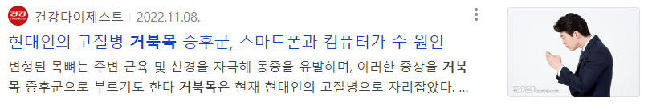
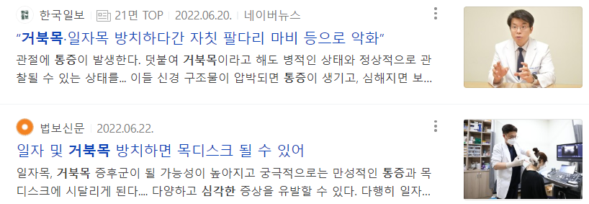
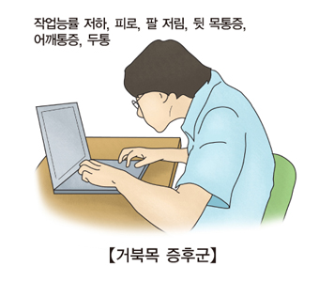
프로젝트 개요 및 목표
Project Overview and Targets
거북목 증후군의 가장 큰 원인은 눈높이보다 낮은 컴퓨터 모니터를 장시간 같은 자세로 내려다보는 것
- 서울아산병원
거북목 증후군 환자는 매년 증가하고 있다!
Notes:
각종 전자기기 사용에 익숙해진 현대인은 거북목 증후군의 위험에 항상 노출 되어있습니다.
따라서 우리는 다음과 같은 시스템을 제안했습니다.

Slide 4
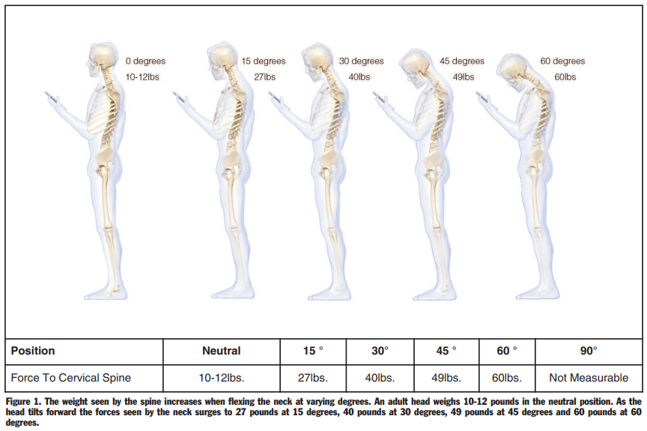
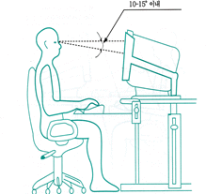
프로젝트 개요 및 목표
Project Overview and Targets
- 거북목 상태 측정 모듈 & 측정값에 따른 일상 속 자세 교정 제안 시스템
거북목 상태임을 인지하기 위해 두 가지 요소를 시스템에서 사용
• 구부림(flex) 센서 이용한 경추의 각도 측정
• 초음파(ultrasonic) 센서 이용한 모니터와의 거리 측정
두 센서의 데이터를 종합 평가하여, 피험자가 거북목 상태인지 주기적 판단
거북목 상태라면, 부저와 어플리케이션으로 피험자에게 거북목 상태임을 인지시킴
거북목 상태를 해소할 수 있는 바른 자세 유도
Notes:
저희 프로젝트는 거북목 상태 진단 및 진단값에 따른 자세 교정 제안 시스템입니다.
구부림 센서와 초음파 센서의 복합적 활용을 통해 사용자의 자세를 진단하여 바른 자세를 유도하는 것을 목표로 합니다.

Slide 5
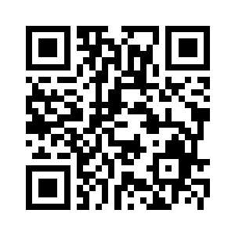


프로젝트 팀 구성 및 역할
Project teaming and role allocation
[팀원] 김민욱 (kmwook)
- 프로젝트 아이디어 제안
- Main 및 Sub sketch 작성
- 회로 연결 보조
[팀원] 장건호 (192cm)
- 거북목 데이터 수집
- 회로 연결 보조
[팀장] 안준영 (ahnjun0)
- 프로젝트 총괄 및 관리
- 선형회귀 분석, 만능기판 제작
- Git 관리
github.com/ahnjun0
/2022_ADV_Design
Notes:
다음으로 팀 구성 및 역할 부분입니다. 저희 팀은 팀장인 안준영, 그리고 김민욱과 장건호 두 팀원으로 구성되어 있습니다. 역할은 화면에 보이는 것과 같습니다.
저희 조는 모든 코드 작성 과정을, Git(깃)이라는 버전 관리 시스템을 이용하여, GitHub(깃허브)에 레포지트리를 만들고 저장하는 방식으로 협업에 효율성을 더했습니다.
현재 발표중인 결과 발표자료 PPT를 비롯한, 프로젝트에 사용된 모든 데이터를 업로드하였고 공개 상태로 전환되어 있으니, 필요한 교수님들과 학우분들은 참고해 주셨으면 좋겠습니다.

Slide 6
거북목 방지 시스템 흐름도
System Flow Diagram
main
sub
시작
시작
n
거리
초기값
== 0
n
y
거리 측정
버튼 입력
y
거리 수신
거리 초기값 설정
각도 측정,
거리 측정
n
각도 이상
And
거리 이상
y
부저 울림,
Lcd 출력,
스마트폰 텍스트 전송
Notes:
시스템의 전체 흐름도는 이렇습니다.

Slide 7
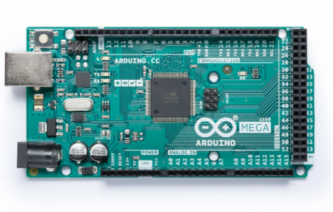
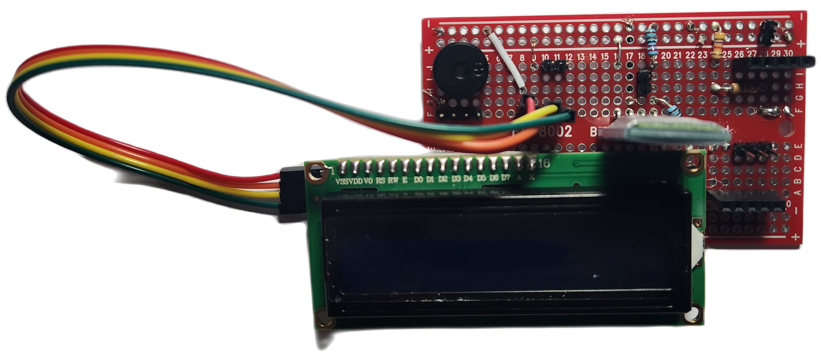
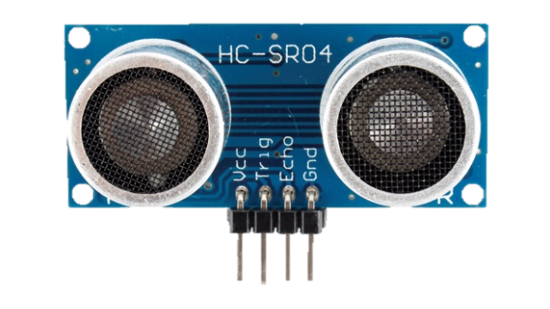
거북목 방지 시스템 구성
Forward Head Posture protection system
Main Part
- 센서제어, BT 통신
- 데이터 처리, 거북목 판단
Sub Part
- 초음파센서 데이터 처리
- Serial 통신 Tx
Notes:
저희 시스템은, 두 개의 아두이노를 이용하여 두 부분으로 나누어져 구성되어 있습니다. 우선, 대부분의 센서를 제어하고, 블루투스 통신을 제어하며, 데이터를 판단하여 거북목 여부를 이용자에게 알려줄 수 있는 Main 파트와, 초음파 센서를 제어하고 모니터와 사람 사이 거리를 측정하여 Main으로 전송하는 Sub파트로 나누었습니다.

Slide 8
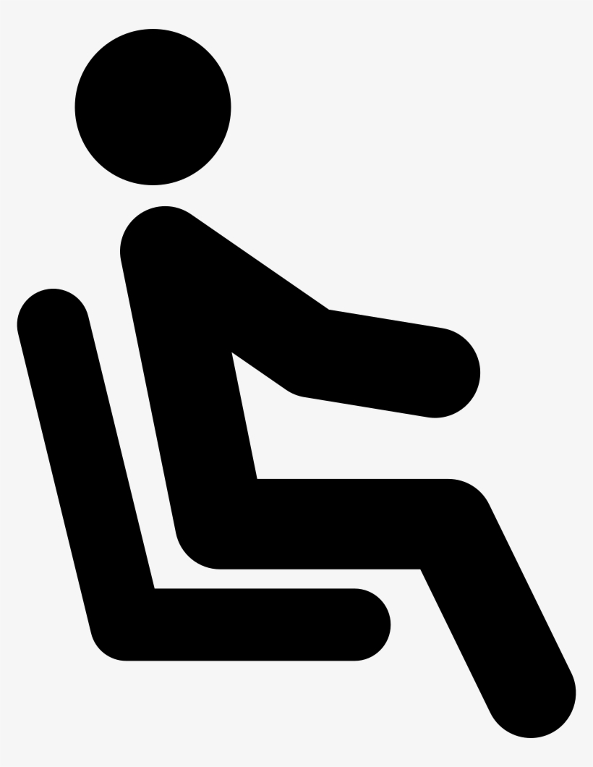
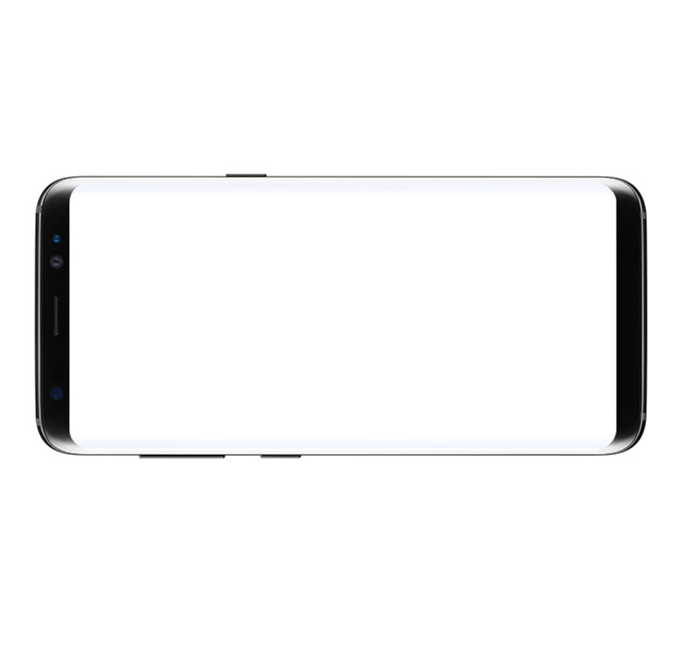
시스템 Main Part
Forward Head Posture protection system
Flex
sensor
Alert!
Beep!
Alert!!
Notes:
메인 파트는, 조이스틱 버튼 입력 시 사용자와 모니터 간의 초기 거리값을 측정합니다. 목 각도가 기준각도 이하로 굽어지고, 사용자와 모니터간의 거리와 거리 초기값의 차가 기준거리 이하로 줄어들 경우, 부저를 울려 위험상태임을 알리고 lcd에 목 각도를 표시, 블루투스 연결이 된 스마트폰에 경고문자와 스트레칭 영상 링크를 전송하는 함수를 포함하고 수행하고있습니다.

Slide 9
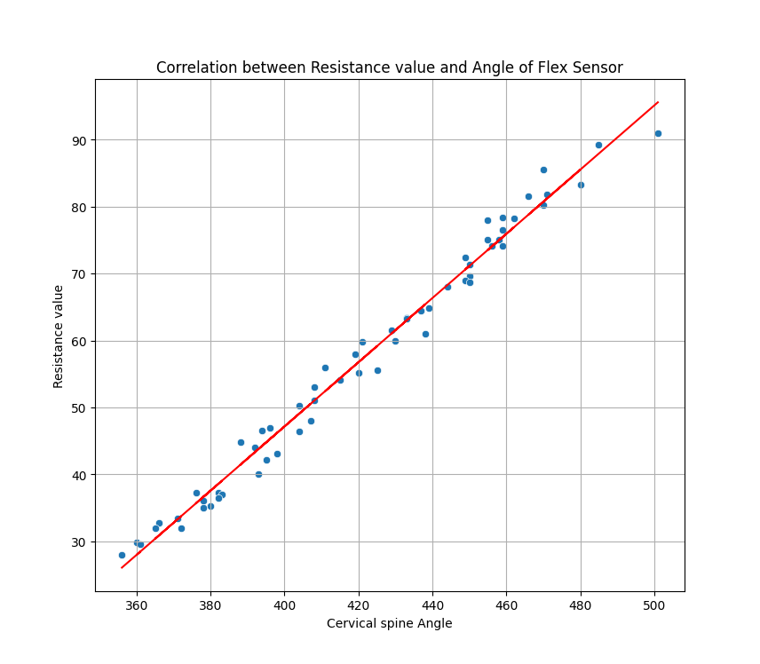

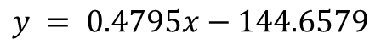
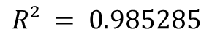
시스템 Main Part
Forward Head Posture protection system
$$R² = 0.985285$$
$$y = 0.4795x−144.6579$$
Notes:
저희는 거북목 자세 확인을 위해, 휨센서를 이용하여 경추 각도에 따른 센서의 저항값을 측정하였습니다. 그 결과, 경추의 각도가 증가할수록 휨센서에서 측정되는 값이 증가하는 경향을 나타냄을 확인할 수 있었습니다.
위 그래프는, 임의의 60개 경추 각도에 따른 휨센서의 값을 측정하여 나타낸 그래프입니다. X축은 경추의 각도, Y축은 측정된 센서의 값을 의미합니다. 측정된 데이터로부터 경추 각도를 구해내기 위해 추세선 식을, 파이썬의 Scikit-learn(사이킷-런) 라이브러리를 이용하여 선형회귀분석을 진행한 후 다음과 같이 구하고, 아두이노 코드에 반영하였습니다.
이때의 경추 각도의 측정은, 피험자의 귓구멍과 어깨중앙선을 직선으로 이은 선과 지표면과 평행한 선이 이루는 각도로 측정하였습니다. 다음 그림을 보면 이해가 빠르실 거라 생각됩니다.

Slide 10
시스템 Sub Part
Forward Head Posture protection system
Tx
Rx
UART
Baud : 9600bps
Sub board
Main board
Notes:
서브파트는 초음파센서를 제어합니다. 초음파 센서로 측정된 시간 주기를 거리로 변환하여 UART(유아트)통신을 통해 연산을 수행하는 Main 보드로 전송합니다.

Slide 11
결론 및 보완 방향
Conclusions and Complementary Directions
[결론]
경추의 각도 증가 → 휨센서 측정값 증가.
초음파센서의 거리 측정값과 결합, 경추의 휘어짐을 모니터링.
부적절한 자세가 지속될 시 자세 교정을 위한 피드백을 제공.
[보완 및 향후 연구방향]
- 정확한 경추의 각도 도출을 위해서 더 많은 실험을 진행 필요.
- 사용자 스스로 정확한 위치에 측정 모듈 부착 어려움.
▶ 휨 센서의 부착 매뉴얼 개발
- 센서를 직접 피부에 부착해야한다는 점에서 이질감 발생.
▶ 피부 저자극 소재로 대체
Notes:
다음은 결론 및 보완 방향입니다.
완성된 시스템을 통해, 경추의 각도와 휨센서 측정값이 양의 상관관계를 가짐을 알게 되었고, 이를 초음파센서의 거리 측정값과 결합하여 사용자의 자세를 판단 후 피드백을 제공했습니다.
이 시스템의 보완 및 향후 연구방향은 다음과 같습니다.
(시간 애매하면 그냥 읽어보라고 하고 넘기기)
더 많은 실험을 통해 더 정확한 상관관계를 도출하고 휨 센서 관련 사용자 편의성을 개선한다면 더 나은 시스템이 완성될 것입니다.

Slide 12
참고 문헌
Reference
[도서]
위키북스, 파이썬 머신러닝 완벽 가이드, 권철민, 2021
한국건강관리협회, “목 디스크”, 건강소식 제 31권, 제2호, 2007
[법률, 행정규칙]
영상표시단말기(VDT) 취급근로자 작업관리지침(2020 고시)
[논문]
Kenneth K. Hansraj, “Assessment of Stresses in the Cervical Spine Caused by Posture and Position of the Head”, 2014
홍주연, “자이로센서를 활용한 거북목 자세 알림 애플리케이션 개발“, 2018
이유정, “초음파 센서를 이용한 거북목 증후군 예방 시스템에 관한 기초연구“, 2016
정우석, 케이블 컨듀잇 굽힘 센서의 선형 특성 분석 및 켈리브레이션, 2017
Notes:
저희는 다음과 같은 참고문헌을 사용하였습니다.

Slide 13
시연
Demonstration
Notes:
이상 발표를 마치고, 이어서 시연을 하도록 하겠습니다.

Slide 14
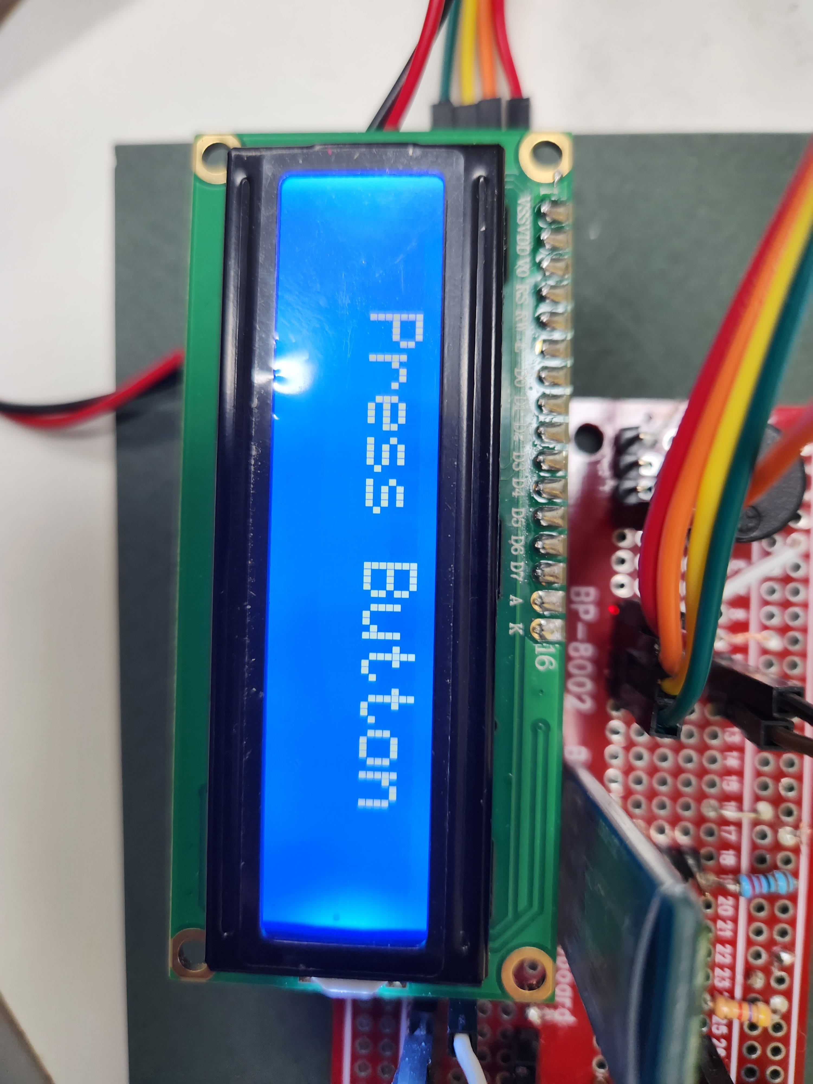
거북목 방지 시스템 이용자 지침서
System Operator's Guide
Notes:
먼저 초기값 설정을 위해 올바른 자세를 잡은 후 조이스틱 버튼을 눌러 초기값을 설정합니다
초기값 설정에 성공하면 Lcd에 이러한 텍스트가 뜹니다.
그 후 자세가 이런식으로 흐트러지면 부저가 울리며 Lcd에 경고문구와 목의 각도가 뜹니다.
또한 스마트폰으로 경고문구와 스트레칭 영상 링크가 전송됩니다.

Slide 15
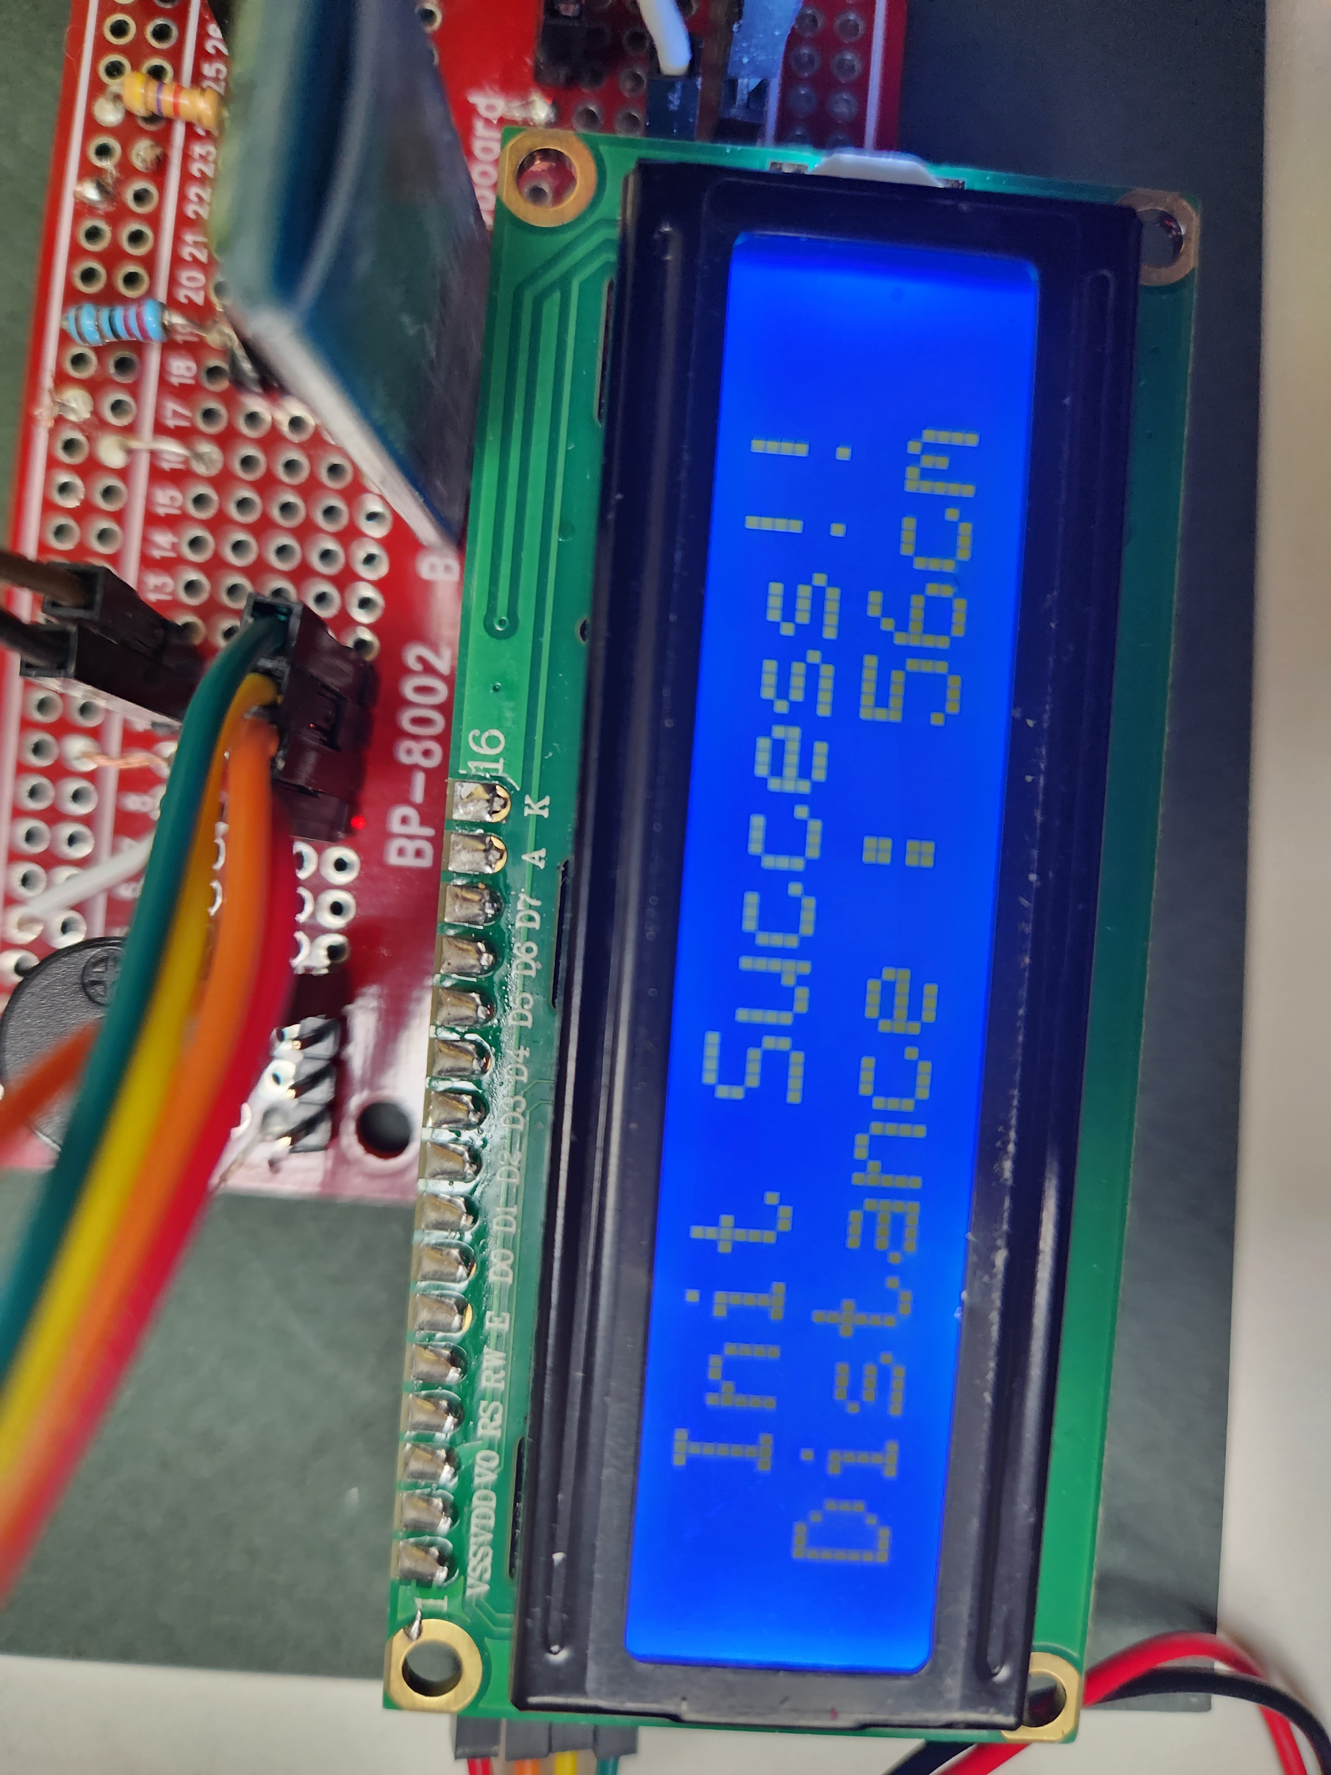
거북목 방지 시스템 이용자 지침서
System Operator's Guide

Slide 16
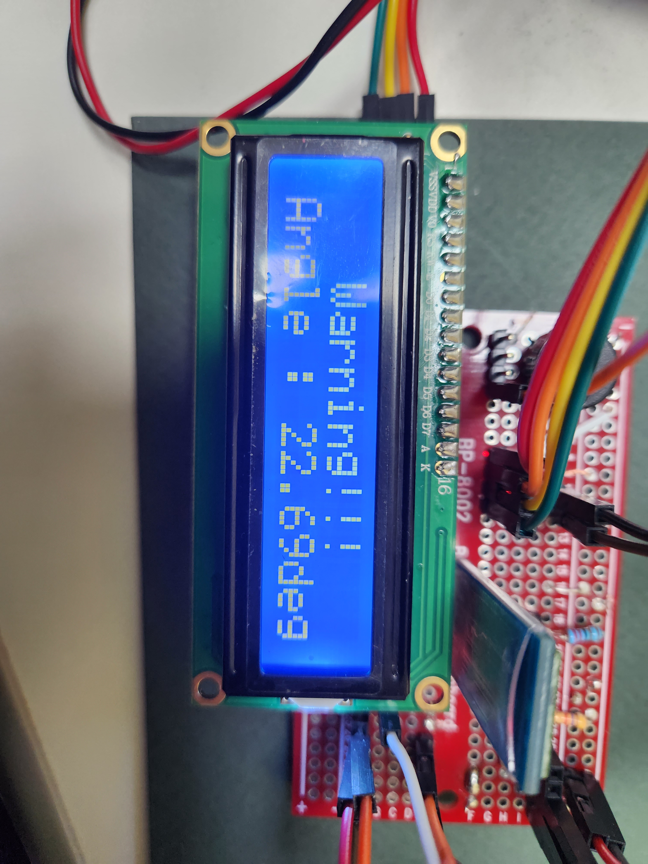
거북목 방지 시스템 이용자 지침서
System Operator's Guide

Slide 17
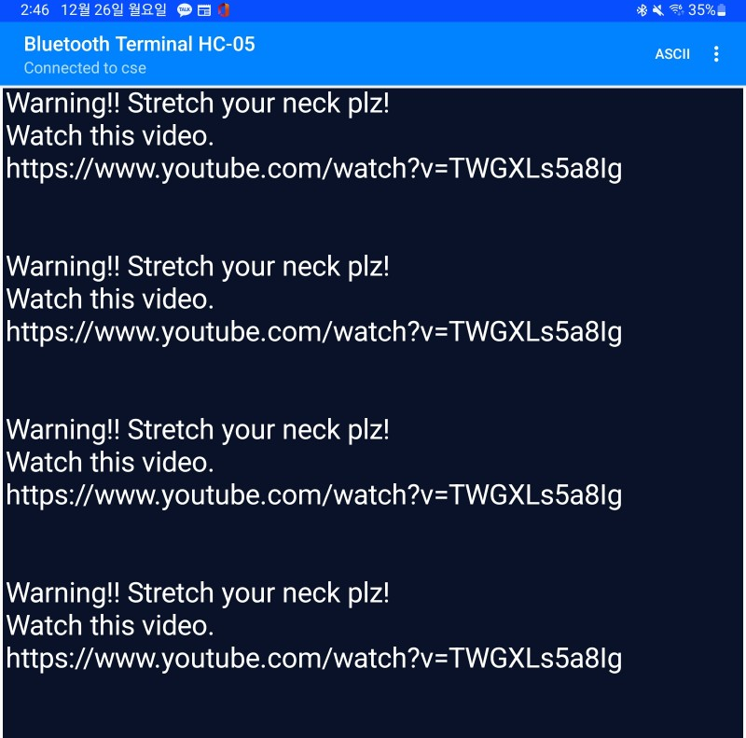
거북목 방지 시스템 이용자 지침서
System Operator's Guide

Slide 18
감사합니다.

